Slide 1
Data Mining
For
Martha Tilaar Shop

Slide 2
Data Mining
“Memungkinkan orang untuk menemukan dan menafsirkan pola tertentu, untuk membantu mereka membuat keputusan yang lebih tepat dan lebih baik dalam melayani pelanggan mereka”
Description
Estimation
Prediction
Classification
Clustering
Association

Slide 3
Jenis Data MTS
TRANSAKSI
Produk
Customer
Promosi

Slide 4
Market Basket Analysis MTS
Mencari pola keterkaitan antar produk-produk
Memberikan masukan bagi strategi promosi produk
Memberikan masukan bagi penempatan produk-produk toko

Slide 5
Market Basket Analysis MTS
Sumber Data: Transaksi penjualan produk selama tahun 2018 di MTS Kelapa Gading
Jumlah Transaksi: 13,140 transaksi
Algoritma: FP-Growth

Slide 6
Data Transaksi Produk MTS
No Transaksi | Tgl Transaksi | Kode Produk | Nama Produk | Qty
SLS-0101180001 | 2018-01-01 | 000002032010 | BIO DERMA BRIGHT INT.BRIGHTENING SERUM 12/30 | 1
SLS-0101180002 | 2018-01-01 | 000000862610 | PAC LOOSE POWDER NO. 06 24/25 | 1
SLS-0101180002 | 2018-01-01 | 000001103710 | SA KREM AB ENERG.ARO S.MATANG 75/15 | 5
SLS-0101180002 | 2018-01-01 | 000001233350 | PAC LIQUID FOUNDATION C03 NEW 12/30 | 1
SLS-0101180002 | 2018-01-01 | 000002920420 | SA MUJISAT MATA KEJORA 2010 48/25 | 1
SLS-0101180002 | 2018-01-01 | PA121504021S | PAC DISTRICT-X SINGLE BLUSHER PEACHEEK 24/5 | 1
SLS-0101180002 | 2018-01-01 | PS0115010031 | SA AUTOMATIC EYEBROW PENCIL RICH BROWN | 1
SLS-0101180003 | 2018-01-01 | 000000482910 | PAC GLOSSY LIPS BURNT SIENNA GL08 24/4 | 1
SLS-0101180003 | 2018-01-01 | 000002001010 | SA PEMBERSIH KENANGA REF.ARO 36/150 | 2
SLS-0101180003 | 2018-01-01 | 000002032210 | BIO DERMA BRIGHT INT.BRIGHTENING NIGHT CREAM 12/25 | 2
SLS-0101180003 | 2018-01-01 | SA411409011S | SA PL FACIAL FOAM NEW 24/75 | 2
SLS-0101180003 | 2018-01-01 | SA441406011S | SA PL PEEL OFF MASK NEW 24/75 | 1
SLS-0101180004 | 2018-01-01 | 000000764230 | PAC REFILL TWC 02/OCHRE 24/11 | 1
SLS-0101180004 | 2018-01-01 | 000002032110 | BIO DERMA BRIGHT INT.BRIGHTENING DAY CREAM 12/25 | 2

Slide 7
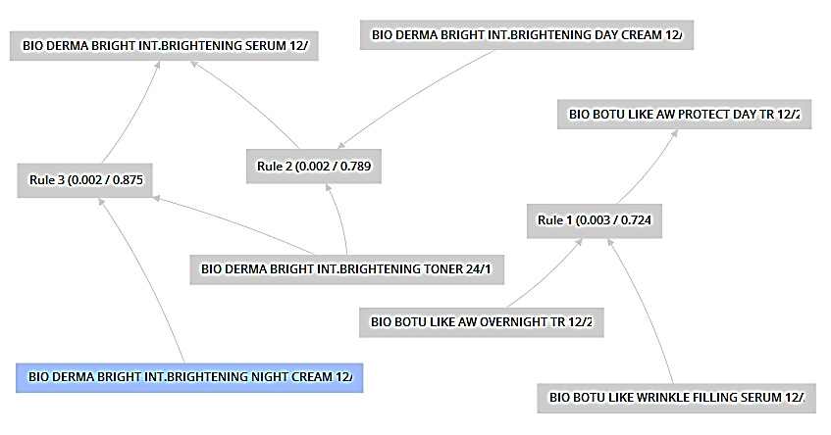
Product Association for MTS

Slide 8
Product Association for MTS
Aturan dengan nilai minimal confidence 70%.
[BIO BOTU LIKE WRINKLE FILLING SERUM 12/30, BIO BOTU LIKE AW OVERNIGHT TR 12/25] --> [BIO BOTU LIKE AW PROTECT DAY TR 12/25] (confidence: 72%)
[BIO DERMA BRIGHT INT.BRIGHTENING DAY CREAM 12/25, BIO DERMA BRIGHT INT.BRIGHTENING TONER 24/120] --> [BIO DERMA BRIGHT INT.BRIGHTENING SERUM 12/30] (confidence: 78%)
[BIO DERMA BRIGHT INT.BRIGHTENING NIGHT CREAM 12/25, BIO DERMA BRIGHT INT.BRIGHTENING TONER 24/120] --> [BIO DERMA BRIGHT INT.BRIGHTENING SERUM 12/30] (confidence: 87%)

Slide 9
RFM Analysis for MTS Customers
RFM (Recency, Frequency, Monetary) Analysis Pelanggan MTS
Mengetahui pengelompokan (clustering) pelanggan MTS berdasarkan Analisis RFM
Mengetahui atribut profil pelanggan yang paling berpengaruh
Memberikan masukan untuk pengembangan pelanggan MTS

Slide 10
Clustering for Customers MTS
Sumber Data: Riwayat transaksi pelanggan pada tahun 2018
Jumlah Pelanggan: ± 15,000 pelanggan (Juli 2019)
Seleksi Usia 15 - 80 tahun, >= 50 tahun “TUA” & < 50 tahun “MUDA”
Seleksi jumlah transaksi > 2 selama 2018
Jumlah Dataset: 3,721 pelanggan
Jumlah Cluster: 4
Algoritma Clustering: K-Means + Elbow

Slide 11
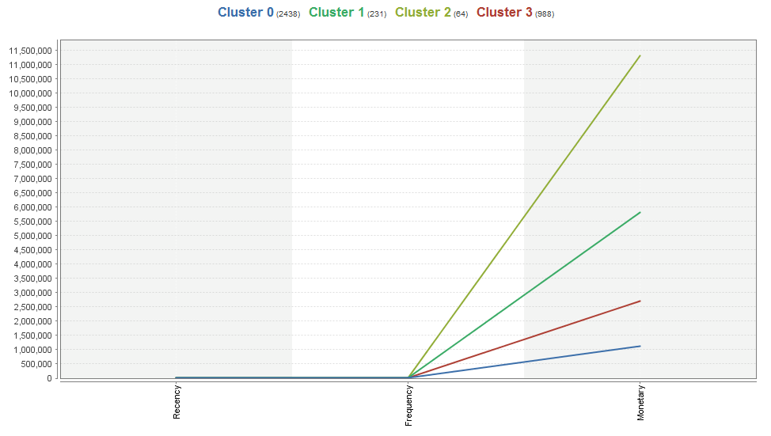
Clustering for Customers MTS

Slide 12
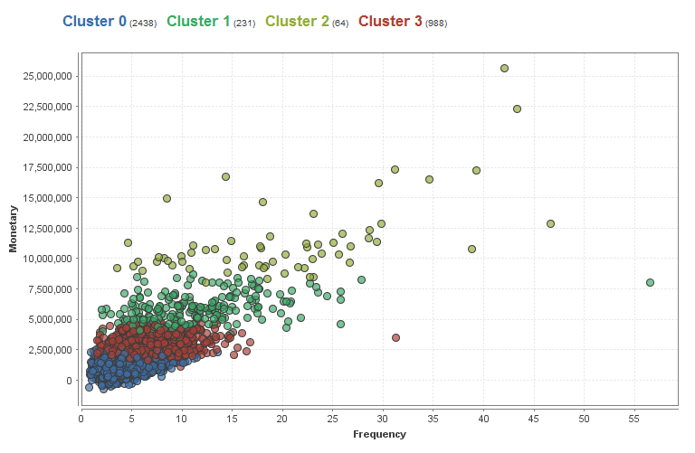
Clustering for Customers MTS
Cluster | Recency | Frequency | Monetary
Cluster 0 | 3,22 | 3,90 | 1.119.826
Cluster 1 | 1,81 | 11,38 | 5.814.417
Cluster 2 | 1,58 | 19,61 | 11.321.483
Cluster 3 | 2,44 | 6,27 | 2.718.291

Slide 13
Classification for Customers MTS
Atribut: Usia, Lokasi, Operator Selular
Algoritma: Naïve Bayes & Decision Tree

Slide 14
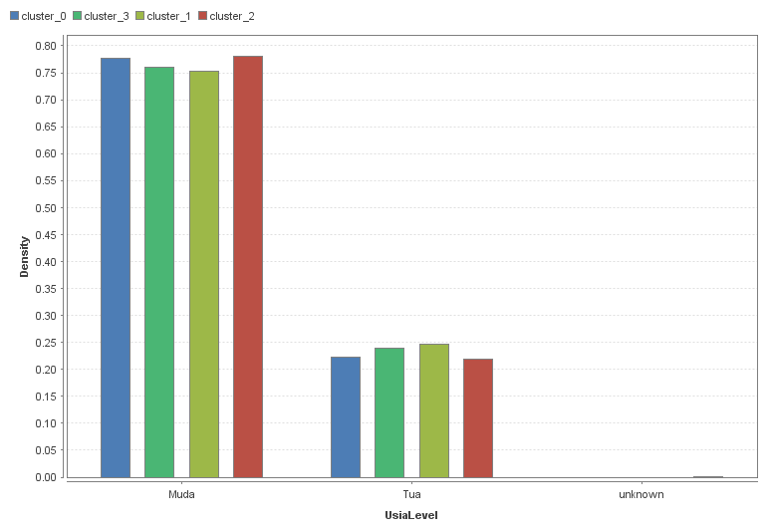
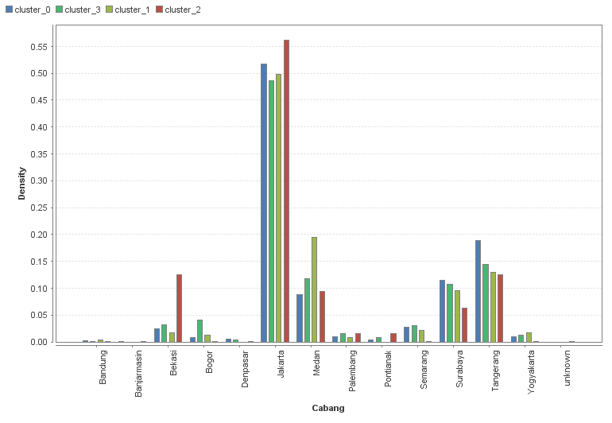
Classification for Customers MTS

Slide 15
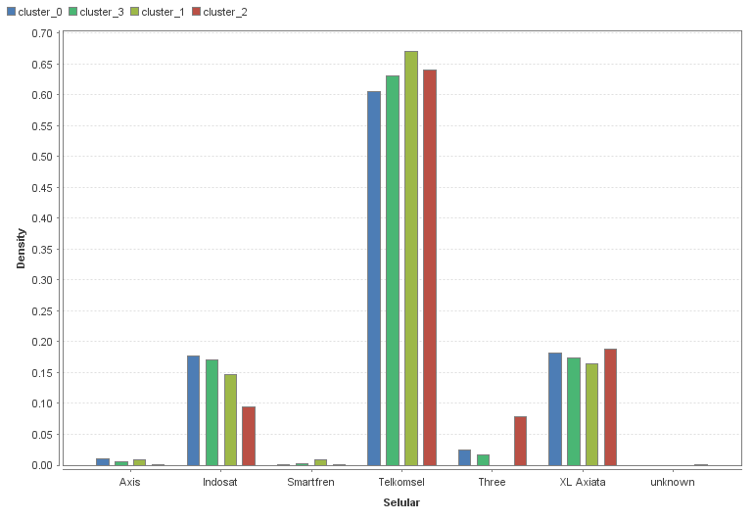
Classification for Customers MTS
Atribut | Parameter | cluster_0 | cluster_3 | cluster_1 | cluster_2
Usia | value=Muda | 0.777 | 0.761 | 0.753 | 0.781
Selular | value=Telkomsel | 0.605 | 0.631 | 0.671 | 0.641
Cabang | value=Jakarta | 0.517 | 0.487 | 0.498 | 0.562

Slide 16
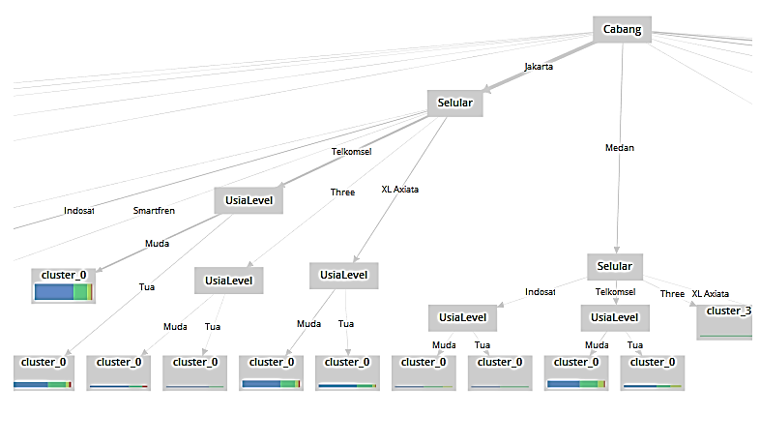
Decision Tree

